Slide 1
學習分析工具-期中報告
pandas教學可視化

Slide 2
Team-Assignment Sheet
馮柏勳41075018h (組長)-ppt製作、程式碼框架架構與技術教學、ppt報告、程式碼題目編寫x3題
包錦達41075043H (組員)-程式碼題目編寫x1題
姜硯凱41073101H (組員)-程式碼題目編寫x1題
陳佑誠41075041H (組員)-程式碼題目編寫x2題
戴睿甫41075036H (組員)-程式碼題目編寫x2題
林郭芫41075034H (組員)-程式碼題目編寫x1題

Slide 3

Idea
讓使用者不用去一個一個指令查看function的效果,而是改用結果導向，促使使用者透過function結果的變化去記得對應的指令，並透過實際的應用案例配合常用的function去做學習。
指令A
結果X
指令B
結果Y

Slide 4
Data
裡面的資料內容皆來自我們上課的資料檔案，在進行題目的編寫。

Slide 5



Skill
整個程式架構透過Gradio套件進行html的網頁架設，可以透過ssh Tunnel 或者内網穿透,讓一般的人不需要執行python程式,就可以在多設備、多系統上隨時隨地體驗我們的程式，並且搭配Pandas來設定題目和回答。

Slide 6
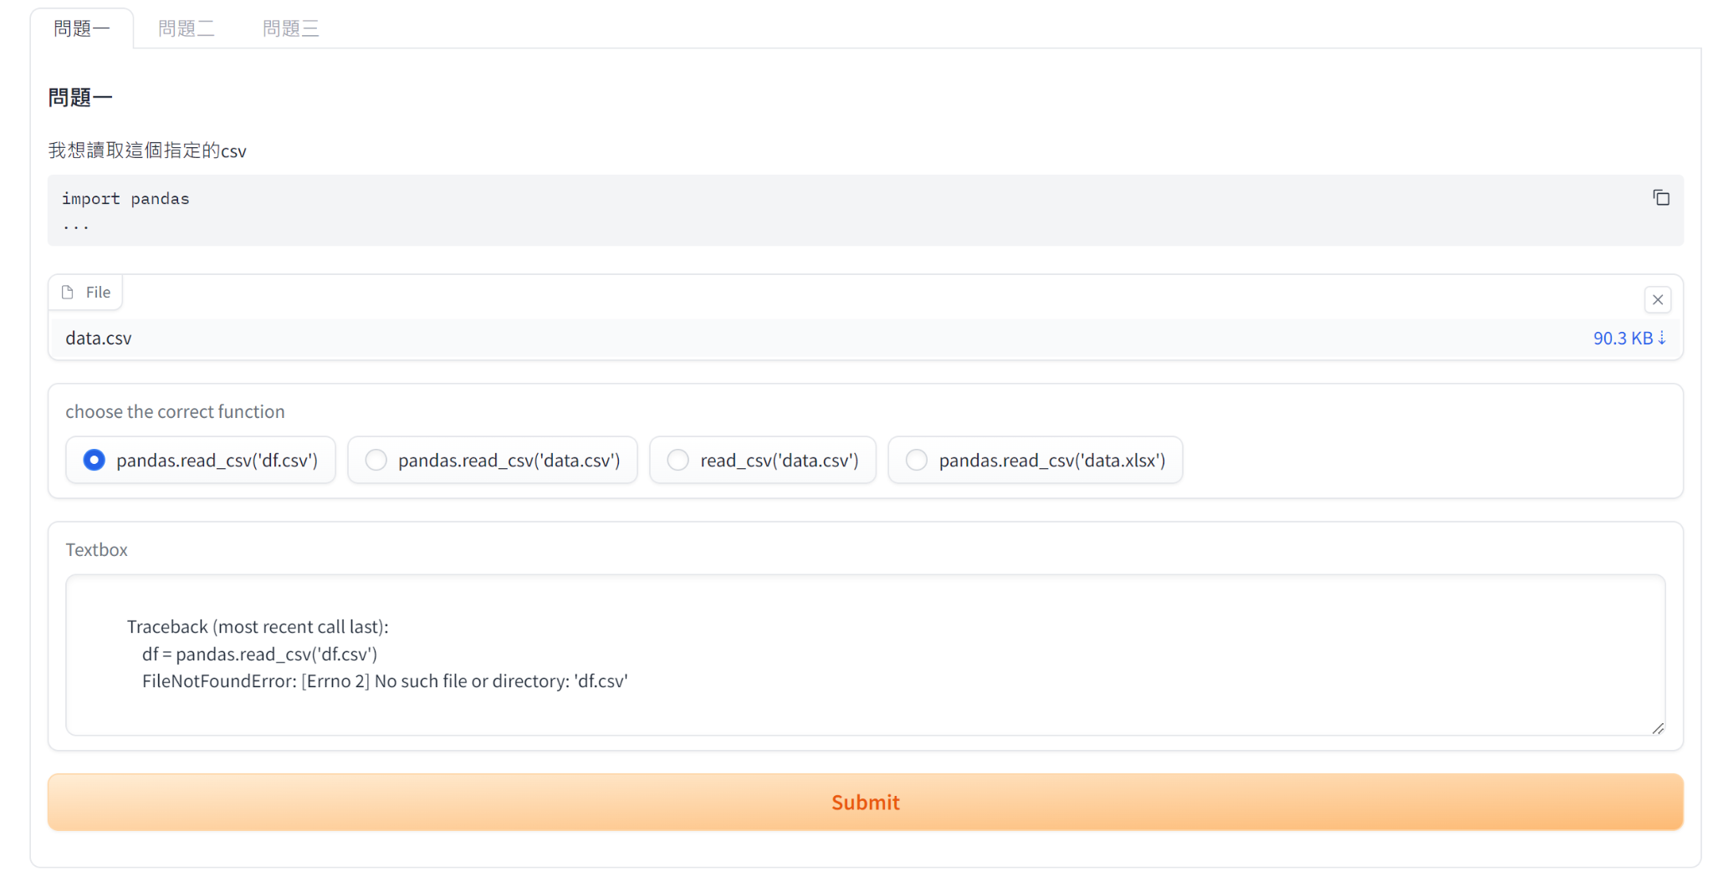
User Interface

Slide 7
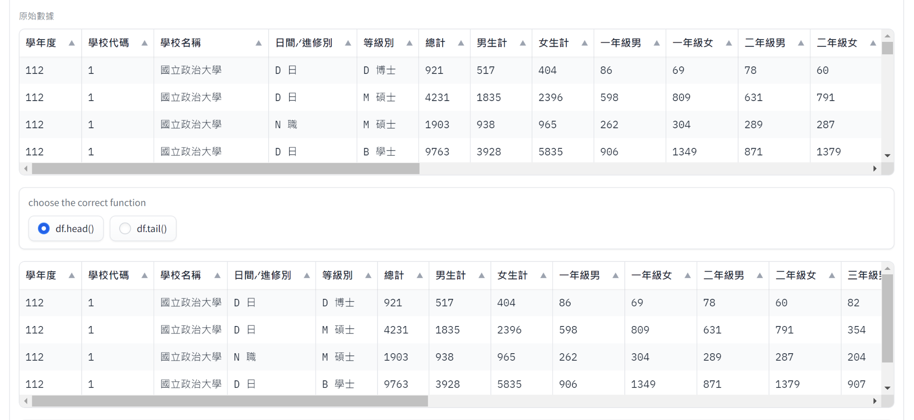
User Interface

Slide 8
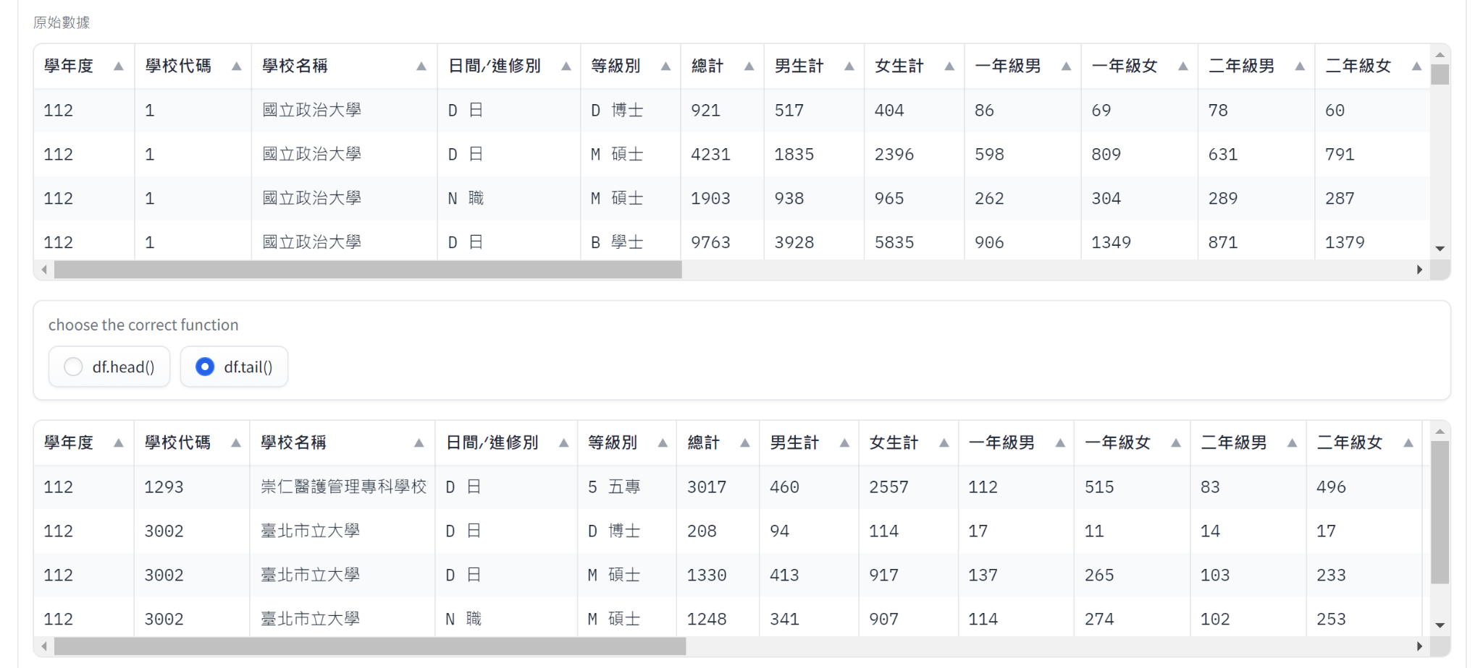
User Interface

Slide 9
Interaction Time
接下來，我會使用ipad來展示我們目前的demo。

Slide 10
Q & A開放問答

Slide 11
reference
https://www.gradio.app/

